Slide 1
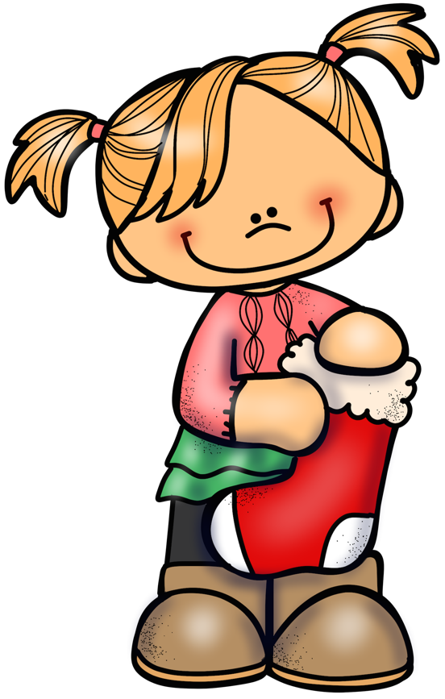
FELIZ NAVIDAD
te desea tu logopeda

